Slide 1
第一单元复习任务
学习方法：通过背诵识记知识，框架梳理重点知识。
1课
1、如何理解古埃及文明是尼罗河的赠礼？
2、古埃及文明出现的时间、最强盛时期？
3、古埃及的文明成就？
4、金字塔是什么、评价？
2课
1、两河流域文明出现的时间、最强盛时期？
2、两河流域的文明成就？
3、评价《汉谟拉比法典》？（地位、实质、意义）
4、知道《汉谟拉比法典》中古巴比伦的最大特征是家庭奴隶制；知道法典的原则是“以眼还眼以牙还牙”。

Slide 2
学习方法：通过背诵识记知识，框架梳理重点知识。
3课
1、古代印度文明出现的时间、入侵者、最强盛时期？
2、古代印度的文明成就？
3、种姓制度的实质？
4、种姓制度四个等级的名称、构成、职责？
5、佛教创立的时间、地点、人物、教义？
6、看P14，总结：哪四大文明古国，大河文明（河流是），在什么地理环境形成发展，文明具有多元性。

Slide 3
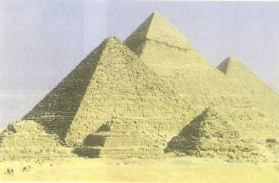

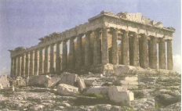
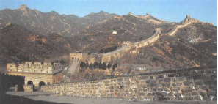

直击中考
1．(张家界·19）历史古迹是古代文明的见证。下列古迹属于古埃及的是
A．金字塔 B《汉谟拉比法典》石柱 C帕特农神庙遗址 D长城（局部）
2．（2019·南京·14）发祥于西亚地区的文明古国是（ ）
A．古代印度 B．古巴比伦王国
C．雅典城邦 D．法兰克王国
3.（2019·南充·11）2019年5月亚洲文明对话大会在北京召开，以下不属于古代亚洲文明的是（ ）
A．金字塔 B．《汉谟拉比法典》
C．佛教 D．秦始皇陵兵马俑

Slide 4
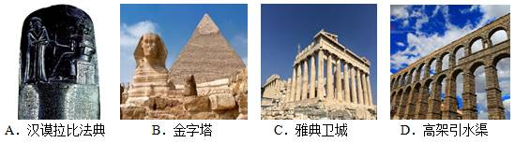
5．（2019·广东深圳·20）《汉谟拉比法典》是人类宝贵的文化遗产。该法典主要维护（ ）
A．外邦人的利益 B．奴隶的利益
C．奴隶主的利益 D．法老的利益
6．（2019·山东淄博·6）亚洲是人类文明的重要发祥地。下列文物中，能够证明这一结论的是（ ）

Slide 5
第二单元复习任务
学习方法：通过背诵识记知识，框架梳理重点知识。
4课
1、希腊文明历程：爱琴文明（克里特和迈锡尼文明）、荷马时代《荷马史诗》、城邦时代（斯巴达和雅典）、亚历山大帝国。
2、希腊城邦的最大特点（小国寡民）。
3、雅典文明政治的高峰、表现、评价、实质？
4、亚历山大东征的评价？（积极、消极）
5课
1、罗马发展历程：城邦、罗马共和国、罗马帝国、分裂为东罗马和西罗马、拜占庭帝国灭亡。
2、罗马共和国的政治管理？
3、罗马共和国时期的成就（《十二铜表法》、称霸地中海）、灭亡？
4、罗马帝国的时间、统治者、辉煌？
5、罗马帝国被日耳曼人入侵，分裂为东西两个帝国。西罗马帝国的灭亡标志着欧洲奴隶社会结束。

Slide 6
第二单元复习任务
学习方法：通过背诵识记知识，框架梳理重点知识。
6课
1、古希腊在文学（1个）、雕塑（2个）、建筑（1个）、哲学（3个）方面的成就？
2、古罗马在建筑（4个）、法律（分为共和国、帝国、拜占庭）、历法方面（3个不同时期）的成就？用史实说明

Slide 7

单元小结
小国寡民
古代欧洲文明
希腊城邦
雅典、斯巴达
希腊
雅典民主政治
伯里克利改革
西方文明的源头
亚历山大帝国
地跨欧亚非三洲的大帝国
民主
继承
光荣属于希腊
伟大属于罗马
罗马城邦
法律
《十二铜表法》
地中海霸主
罗马
罗马共和国
黄金时期
地中海成为罗马内湖
罗马帝国

Slide 8
直击中考
1．（2019·山东青岛·32）亚历山大的东征，从西方到东方，从希腊到印度，建立了一个空前庞大的帝国。直到今天，他的名字还被很多人传颂，这是因为东征和帝国的建立（ ）
A．使罗马帝国进入黄金时期 B．削弱了东西方之间的经济联系
C．给东方人民带来巨大灾难 D．促进了东西方文化的大交汇
2．（2019·内蒙古通辽·8）西方谚语说：“辉煌属于希腊，宏伟属于罗马。”英国近代诗人雪莱说：“我们都是希腊人。”这里对希腊的赞美是基于它（ ）
A．是古代大河文明典范 B．开创了西方民主政治的先河
C．建立了强大的奴隶制国家 D．建立了地垮欧亚非三洲的帝国
3．（2019·江苏无锡·14）“地中海已成为帝国的‘内湖’，地中海各地之间的交通畅通无阻，海上航路、内陆河道、陆上通道和古老商道都成了内外贸易的动脉，商旅往来络绎不绝。”材料中的“帝国是（ ）
A．罗马帝国 B．波斯帝国
C．阿拉伯帝国 D．奥斯曼帝国

Slide 9
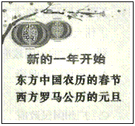
4．（2019·山东滨州·15）关于古希腊的民主政治，苏格拉底说没有人愿意用抽签的方法雇一位舵手、建筑师、吹笛手或其他行业的人，而这类事若出错的话，危害还比在管理国家事务上出错轻得多。”这段话（ ）
A．认为抽签选举危害性很小 B．高度评价雅典的民主政治
C．揭示了雅典民主的弊端 D．没有人愿意通过抽签参与政治
5．（2019·山东临沂·17）如图中的“元旦所依据的历法，是现在国际上通用的历法。该历法是西方的历法，并非中国所创，故又名“西历”。1912年，中华民国临时政府改用这种历法。1949年，中国人民政治协商会议决定采用公元纪年。该历法的基础是（ ）
A．古埃及的太阳历 B．罗马人的儒略历
C．中国农历即夏历 D．苏美尔人的阴历

Slide 10

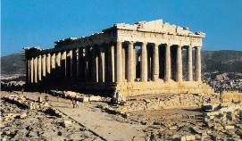


6．（2019·山东聊城·18）如果组织学生开展以“探寻西方文明的源头”为主题的研学活动，应首选（ ）
A．胡夫金字塔 B．帕特农神庙遗址 C．罗马半兽场遗址 D．麦加清真寺
7．（2019·安徽省·10）罗马法中有很多法律原则、诸如公民权利平等原则、重视证据原则、法人制度原则等一直被现代法律所采用，这表明罗马法（ ）
A．是现存第一部完备的成文法典 B．对后世的立法产生了深远影响
C．成为资产阶级革命纲领性文件 D．莫定了近代西方民主制的基础

Slide 11
第三单元复习任务
7课
1、基督教兴起的时间、地点、创始人、教义？
2、法兰克王国的创始人、繁盛时期、分裂？
3、法兰克王国繁盛时查理的统治措施？
4、“我的附庸的附庸不是我的附庸”体现了西欧什么制度？纽带是什么？政治关系表现为什么？封君封臣的特点？复习P36页判断题。
8课
1、西欧庄园流行的时间、性质、人员构成？
2、庄园的耕地分为哪两类？比重比较大的是？佃户的生活来源？农民和领主之间有一定的契约关系，领主不能随意没收农民土地。
3、庄园法庭具有司法权，具有政治作用。
4、庄园法庭的主持者、时间地点人物不固定、手段、依据、作用？

Slide 12
第三单元复习任务
9课
1、西欧城市兴起的时间、原因（4+1）？
2、西欧城市争取自由自治的手段、典型城市、最终方式？
3、城市兴起对西欧社会的影响？
4、大学分为基础课程、专业课程，评价西欧大学的课程？
10课
1、东罗马帝国又叫拜占庭帝国，并多延续了一千多年。
2、《罗马民法大全》的目的、组成部分、评价？
3、拜占庭帝国灭亡的时间、标志。
4、评价拜占庭帝国、启示？

Slide 13
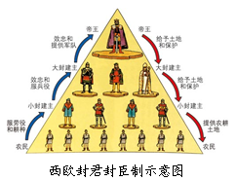
8．（2019·湖南益阳·22）封建庄园制度盛行是中古时期西欧社会的特征之一。下列对庄园制度表述正确的是（ ）
A．庄园中的主要劳动者是平民
B．大学主宰了庄园中西欧人的精神生活
C．城市的兴起对封建庄园经济具有瓦解作用
D．以庄园为基础，西欧确立了相对稳定的种姓制度
6．（2019·广西北部湾·11）解读右边的示意图，能得到的有效信息是（ ）
A．封臣要直接承担国家的赋税兵役义务
B．封君与封臣关系一经缔结就不能改变
C．西欧封建等级制度通过层层分封形成
D．西欧庄园是一个自给自足的经济单位

Slide 14
12．（2019·四川宜宾·5）西欧封建城市的发展和工商业繁荣对当时社会产生深刻影响，主要体现在（ ）
A．西欧封建制度迅速瓦解 B．教皇鼓励市民自治
C．城市完全摆脱领主控制 D．早期资产阶级出现

Slide 15
第四单元复习任务
11课
1、5世纪，大和政权基本统一日本，最高统治者是“大王”。
2、大化改新的时间、皇帝、向谁学习？
3、大化改新的内容、评价、启示？
4、幕府统治出现的背景、第一个幕府是、统治者是？
5、幕府和天皇的关系？
12课
1、伊斯兰教创立的时间、地点、人物、教义？
2、伊斯兰教的发展（麦加——麦地那——麦加）。在麦地那创立穆斯林公社，评价它？
3、阿拉伯帝国最繁盛时期，中国称它为，政体的最大特点？
4、阿拉伯文化出现的原因、成就？
5、阿拉伯人的地位作用？

Slide 16
第五单元复习任务
13课
1、欧洲封建社会后期农业方面发生了什么变化（农村出现垦殖运动、地租由劳役地租向货币地租转变）。
2、农业出现的新的生产经营方式是什么、时间、特点？租地农场最早出现的国家是？
3、手工业出现了什么新的生产经营方式？特点？作用？
4、欧洲农业、手工业出现新变化的影响？
5、新的社会变化引起了社会结构的什么变化，农村和城市？
14课
1、文艺复兴产生的原因、地点、时间、核心思潮？
2、人文主义的内涵？
3、文艺复兴的矛头、实质、作用？
4、文艺复兴的成就（国家、人物、地位、代表作品）？

Slide 17
第五单元复习任务
15课
1、新航路开辟的原因？
2、新航路开辟的条件？
3、新航路开辟的经过？（两牙，东葡、西西）
4、新航路开辟的评价？
16课
1、葡萄牙、西班牙早期殖民掠夺的方式？
2、英国的殖民活动？
3、三角贸易的航程、运输品？
4、荷兰在殖民活动中被称为“”？18世纪，英国因庞大的殖民地被称为“”？英国的殖民方式？
5、评价欧洲的殖民活动？

Slide 18
单元小结
资本原始积累
为资本主义社会的产生和发展奠定基础
早期殖民掠夺
经济变化
农业-租地农场
经济基础
资本主义萌芽
市场需求扩大
新航路开辟
世界被发现
手工业-手工工场
引起
阶层变化
富裕农民、骑士、乡绅
新兴资产阶级
反对神学
人被发现
文艺复兴
思想基础
市民阶层
走向近代

Slide 19

直击中考
1．（2019·四川遂宁·6）11～14世纪的西欧处于社会转型时期，经济和政治发生了巨大变化，下列相关表述正确的是（ ）
A．近代工厂制度普遍确立 B．普遍确立了资产阶级的统治地位
C．封建庄园经济逐步繁盛 D．农村货币地租逐渐取代劳役地租
2．（2019·山东临沂·19）在社会发展的不同阶段，其经济组织形式也不相同。9世纪和14世纪，逐渐在西欧流行开来的新的农业经济组织形式分别是（ ）
A．庄园、土地私有 B．土地国有、手工工场
C．庄园、租地农场 D．手工作坊、租地农场

Slide 20
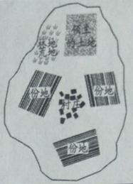
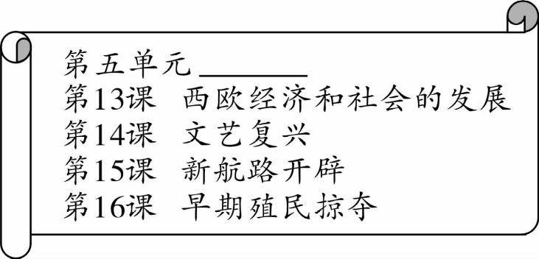
4．（2019·山东潍坊·18）右图是英国庄园示意图，对其表述正确的是（ ）
A．林地与荒地归领主直接经营 B．领土土地的收入归庄园所有
C．佃户不需要耕种领主的领地 D．份地是佃户的主要生活来源
5．（2019·山东日照·18）阅读历史书籍需要关注目录检索，通过检索目录，可以明确历史阶段特征，
把握内容主旨。读下图，你认为第五单元的目录应该是（ ）
A．步入近代 B．资本主义制度的初步确立
C．封建时代的欧洲 D．资本主义制度的扩展

Slide 21
9．（2019·江苏扬州·14）这是一部不朽的名作，它赞美了现世生活，歌颂了自由的理性和求知的精神，被认为是欧洲开始从中世纪向近代社会过渡的标志。这部作品是（ ）中学历史教学园地版权所有
A．但丁的《神曲》 B．达•芬奇的《蒙娜丽莎》
C．莎士比亚的《哈姆雷特》 D．巴尔扎克的《人间喜剧》
10．（2019·山东滨州·16）文艺复兴始于意大利，新航路开辟始于葡萄牙。一个发现了“人”，一个发现了“世界”，它们共同推动了（ ）
A．大西洋沿岸经济的繁荣 B．基督教思想的传播
C．拉丁美洲的民族解放运动 D．欧洲资本主义的发展
11．（2019·山东烟台·16）正如对上帝的崇拜开创了中世纪，对人的自身的崇拜也开创了人类历史的一个崭新的时代——“近代”。开启“对人的自身的崇拜”的先驱是（ ）
A．但丁 B．莎士比亚
C．达·芬奇 D．哥伦布

Slide 22
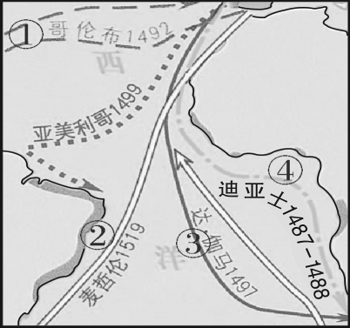
14．（2019·山东聊城·19）15世纪后期，西欧形成了一股贵金属热。一位西班牙人说：“我们西班牙人人都受着一种心病的折磨，这种病只有黄金才能治愈。”该“心病”的病因是（ ）
A．商品经济的发展 B．文艺复兴的兴起
C．新航路的开辟 D．工业革命的爆发
15．（2019·四川绵阳·8）1992年，联合国教科文组织主张以“两个大陆相遇500年”为主题，举行纪念活动。这是为了纪念（ ）
A．郑和抵达非洲 B．哥伦布抵达美洲
C．达·伽马抵达印度 D．麦哲伦环球航行
16．（2019·四川内江·11）右图展现了人类15世纪末到16世纪初对地球的探索过程，其中最能证明“地圆说”为科学真理的航海路线是（ ）
A．① B．②
C．③ D．④

Slide 23
17．（2019·河南省·14）据统计，仅1500—1650年的150年间，西班牙在美洲搜刮了1.6万吨白银和180 吨黄金； 15—19世纪的近400年间，黑奴贸易使非洲丧失了上亿的人口。这主要反映了（ ）
A．三角贸易的互利性 B．原始积累的重要性
C．商品贸易的普遍性 D．殖民活动的原始性
中学历史教学园地版权所有
18．（2019·广东省·19）“当地的印第安人无法用来做种植园的活，因为他们染上了来自欧洲的疾病，正在灭绝。种植园主起初想雇用欧洲的契约工人，但是，他们的工资太高且自由散漫”。种植园劳动力不足的现象引发了（ ）
A．新航路开辟 B．殖民扩张
C．奴隶贸易 D．工业革命

Slide 24
第六单元复习任务
学习方法：通过背诵识记知识，框架梳理重点知识。
17课
1、英国有议会的传统，斯图亚特王朝的“君权神授”使议会和王权处于对立状态。
2、英国资产阶级革命的根本原因？
3、英国资产阶级革命的过程（5个）、意义？
4、《权利法案》颁布的机构、目的、影响？
5、君主立宪制的特点？
6、人类政治发展趋势？
18课
1、美国独立战争的原因？
2、美国独立战争的过程？（6条，开始、建国、结束记住时间）
3、《独立宣言》的颁布机构、起草者、内容、评价？
4、美国独立战争的性质？
5、1787年宪法的背景、主持者、原则、政体、内容、评价？
6、华盛顿的贡献？

Slide 25
19课
1、启蒙运动的背景、内容、核心思潮、评价？（知道分权制衡是孟德斯鸠提出的）
2、法国大革命的原因？（前2条）
3、法国革命的过程？（前3条）
4、法国革命的意义？（政治、经济、思想）
5、法国的政体（民主共和制），是一次比较彻底的革命。
6、拿破仑的统治措施？（2-3条）
7、《拿破仑法典》的内容、性质、评价？
8、评价拿破仑对外战争？

Slide 26

单元小结
《权利法案》-君主立宪制
英国资产阶级革命
资本主义制度的初步确立
揭开序幕
君主立宪制
资本主义发展受到阻碍
《独立宣言》-美国诞生
美国独立战争
1787年美国宪法-联邦制共和国
从人治到法治
从专制到民主
推动政治民主化的进程
推动
法国大革命
《人权宣言》
拿破仑帝国建立
《拿破仑法典》

Slide 27
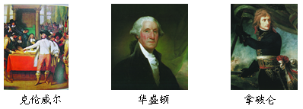
4．（2019·山东枣庄·16）“君主是国家的元首，是政府的首脑，是教会的首领，又是全国武装部队的总司令，但实际上君主并不能直接管理国家，而是由一个从议会中多数党的首领中产生的首相，来直接管理国家。”这段文字表述的是（ ）
A．君主专制 B．君主立宪制
C．联邦制 D．民主共和制
5．（2019·四川自贡·18）比较评价历史人物是历史学科能力要求之一。对下面历史人物评价最恰当的是（ ）
A．都建立了资产阶级君主立宪制 B．都实现了民族国家的独立和解放
C．都建立了资产阶级军事独裁统治 D．都为资产阶级民主政治做出贡献

Slide 28
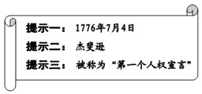
9．（2019·江苏淮安·20）《中华民国临时约法》规定：参议院行使立法权，国务员辅佐临时大总统行使行政权并负其责任，司法独立等。与这一规定体现的原则相同的是（ ）
A．英国《权利法案》 B．美国1787年宪法
C．法国《人权宣言》 D．法国《拿破仑法典》
10．（2019·江苏苏州·17）美国总统特朗普于2017年1月签署暂停中东几国移民入境的行政命令（“禁穆令”），被联邦法院法官裁定为违反宪法，立即暂停执行。这一过程体现的政治原则是（ ）
A．中央集权 B．地方分权
C．分权制衡 D．联邦制
11．（2019·江苏盐城·14）根据右图内容判断，可以确定的文献是（ ）
A．《权利法案》 B．《独立宣言》
C．《人权宣言》 D．《拿破仑法典》

Slide 29
第七单元复习任务
学习方法：通过背诵识记知识，框架梳理重点知识。
20课
1、工业革命的原因？（2条）
2、工业革命开始的标志、主要标志、交通工具？（成就）
3、蒸汽机使用的作用？（3条）
4、工业革命的影响？（2积极，1消极）
5、工业革命的启示？（2条）
21课
1、马克思理论包括哪几个部分？独创、最主要部分是？
2、《共产党宣言》发表的时间、创始人、为哪个组织起草？
3、《共产党宣言》的意义？（两条）
4、巴黎公社的时间、意义？

Slide 30
单元小结
《共产党宣言》的发表
哈格里夫斯-珍妮纺纱机
资产阶级统治确立
标志
开始
工业资产阶级和工业无产阶级矛盾尖锐
现代工厂制度确立
马克思主义诞生
工业革命
代表
指导
实践
市场需求扩大
第一国际
巴黎公社
工业革命和国际共产主义运动的兴起
瓦特-改良蒸汽机

Slide 31
直击中考
1．（2019·山东烟台·19）英国经过产业革命确立了“世界工厂”的地位后，以1846年废除“谷物法”为标志，原来的保护关税转向自由贸易的对外政策。材料中的“产业革命”的标志性成就是（ ）
A．瓦特改良蒸汽机 B．电力的广泛应用
C．内燃机的发明 D．计算机的广泛使用
2．（2019·四川广安·13）20世纪20年代以前，社会主义的发展经历了由空想到科学，由理论到实践，由理论到现实的过程。下列各项，标志着社会主义由空想到科学的是（ ）
A．欧洲工人运动的兴起 B．《共产党宣言》的发表
C．华沙条约组织的建立 D．东欧剧变与苏联解体

Slide 32
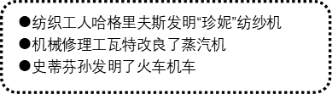
3．（2019·江苏南京·19）1785 年，瓦特改进的蒸汽机首先在纺织部门投入使用。蒸汽机的直接作用是（ ）
A．提供了有效便捷的动力 B．促进了工厂规模的扩大
C．英国成为首个工业国家 D．带动了汽车工业的发展
4．（2019·山东淄博·8）李一涵同学在复习中列出了一系列事件（右表）。他意在说明（ ）
A．资本主义时代的曙光 B．“日不落帝国”的兴起
C．血腥的资本积累 D．“蒸汽时代” 的到来

